Slide 1

Linear Algebra For AI [P2]
Nathan Bangwa

Slide 2

Sommaire
C’est quoi le machine learning.
Rules of Machine Learning
Catégories (types) d’apprentissages
Schema d’apprentissage
Learning Model
Cost and optimisation
Applications
Price prediction (Linear Regression)

Slide 3
What’s Machine Learning???
L'apprentissage automatique (en anglais Machine Learning) est un type d'intelligence artificielle qui confère aux ordinateurs la « capacité d’apprendre sans être explicitement programmés ».
Il consiste en la mise en place d’algorithmes ayant pour objectif d’« obtenir une analyse prédictive à partir de données, dans un but précis ».

Slide 4
What’s Machine Learning???
Image dan

Slide 5
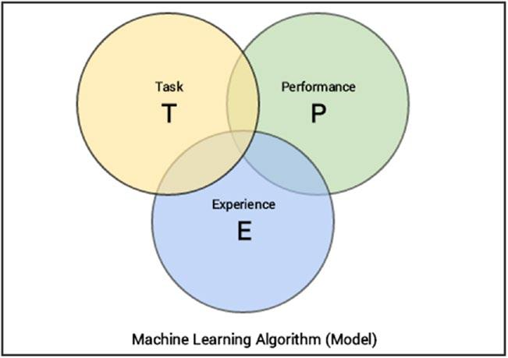
What’s Machine Learning???
RULES {ML 7 : 7}
Étant donnée une tâche T à effectuer par un programme informatique donné et une mesure de performance par rapport à cette tâche P, on dit que ce programme apprend à partir d’une expérience E si la valeur de la mesure P augmente avec l’expérience.
Tom Mitchell, 1997

Slide 6
What’s Machine Learning???
RULES {ML 7 : 7}
TASK
Objectif à atteindre
Face recogniton
Speech recognition
Price prediction
Self-driving
And much more

Slide 7
What’s Machine Learning???
RULES {ML 7 : 7}
EXPERIENCE
Training Datas
Images, Sons
Données financière
Obstacles natures
And much more

Slide 8
What’s Machine Learning???
RULES {ML 7 : 7}
PERFORMANCE
Success percent
Performance = F(Experence)
P1 < P2 < … < PN

Slide 9
Machine Learning Category
Selon le mode d’apprentissage
Supervised
Unsupervised
Reinforcing
Selon le type de la variable en sortie
Regression
Classification

Slide 10
First Category
Selon le mode d’apprentissage

Slide 11
Supervised
les classes «labels» sont prédéterminées et les exemples «datas» connus, le système apprend à «prédire» selon un modèle de prédiction.
Le processus se passe en deux phases :
Learning : il s'agit de déterminer un modèle des données étiquetées.
Test : consiste à prédire l'étiquette «label» d'une nouvelle donnée, connaissant le modèle préalablement appris.

Slide 12
Unsupervised
Quand le système ou l'opérateur ne disposent que d'exemples «datas» , mais non d'étiquettes « labels» , et que le nombre de classes et leur nature n'ont pas été prédéterminés.
L'algorithme doit découvrir par lui-même la structure plus ou moins cachée des données. Le partitionnement de données, data clustering en anglais, est un algorithme d'apprentissage non supervisé.

Slide 13
Reinforcing
En intelligence artificielle, plus précisément en apprentissage automatique, l'apprentissage par renforcement consiste, pour un agent autonome, à apprendre les actions à prendre, à partir d'expériences, de façon à optimiser une récompense quantitative au cours du temps.Wikipédia

Slide 14
What’s Model Learning???
Boite noire ayant une entrée (ou plusieurs) et une sortie (ou plusieurs)

Slide 15
What’s Model Learning???
data | label
1 | 2
2 | 4
3 | 6
4 | 8
Que s’est-il passé???
La sortie est le double de l’entrée
label = data1 * 2
label = PRODUIT(data1,2)

Slide 16
What’s Model Learning???
data1 | data2 | label
1 | 1 | 2
2 | 2 | 4
3 | 3 | 6
4 | 4 | 8
Que s’est-il passé???
La sortie est la somme des entrees
label = data1 + data2
label = SOMME(data1,data2)

Slide 17
What’s Model Learning???
Arbre decisionnel
Quel est le chemin le plus rapide qui mène de A vers E
A – B – E
Temps = 10S

Slide 18
What’s Model Learning???
C’est une fonction mathématique ou logique simple ou composée
PRODUIT(data1,2)
SOMME(data1,data2)
C’est une logique à suivre
A – B – E

Slide 19
Second Category
Selon le type de la variable en sortie

Slide 20
Regression
Quand la variable de sortie est continue

Slide 21
Classification
Quand la variable de sortie est discrete. C-à-d la variable de sortie prend ses valeurs dans des classes.

Slide 22
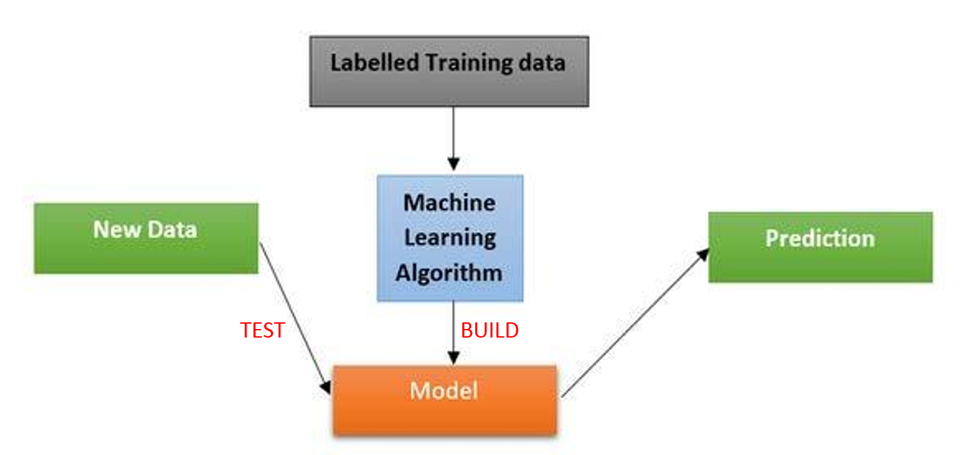
Learning Schema

Slide 23
Cost and Optimization
Cost
C’est la difference entre la sortie «prediction» donnée par le model d’apprentissage et la sortie correcte (voulue) «target».
Cost = target – prediction
Optimization
C’est une phase qui consiste à minimiser le Cost

Slide 24
Cost
data1 | data1 | Target(label) | model | data1 | data2 | prediction | ABS cost
1 | 1 | 2 | SOMME | 1 | 1 | 2 | 0
1 | 2 | 3 | SOMME | 2 | 1 | 4 | 1
2 | 2 | 4 | SOMME | 2 | 3 | 6 | 2
3 | 3 | 6 | SOMME | 3 | 3 | 5 | 1
Total Cost : 0 + 1 + 2 + 1 = 4
Performance : 1 / 4 = 25%

Slide 25
Optimization
data1 | data1 | Optimized Label | model | data1 | data2 | prediction | ABS(cost)
1 | 1 | 1 | SOMME | 3 | 3 | 6 | 0
2 | 1 | 3 | SOMME | 3 | 1 | 4 | 0
2 | 3 | 5 | SOMME | 2 | 4 | 6 | 0
3 | 3 | 6 | SOMME | 6 | 3 | 8 | 1
Total Cost : 0 + 0 + 0 + 1 = 1
Performance : 3 / 4 = 75%

Slide 26
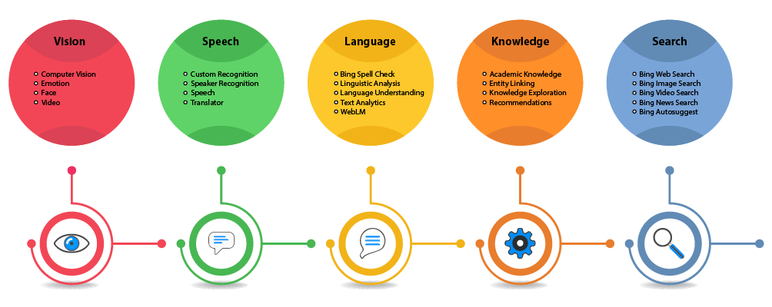
C’est quoi l’IA???

Slide 27
Application
Price prediction with Linear Regression

Slide 28
Linear Regression
En statistiques, en économétrie et en apprentissage automatique, un modèle de régression linéaire est un modèle de régression qui cherche à établir une relation linéaire entre une variable, dite expliquée, et une ou plusieurs variables, dites explicatives. Wikipédia
Selon le type de la variable en sortie
Regression
Classification

Slide 29
Logistical Regression
La régression logistique ou modèle logit est un modèle de régression binomiale. Comme pour tous les modèles de régression binomiale, il s'agit de modéliser au mieux un modèle mathématique simple à des observations réelles nombreuses. Wikipédia
Selon le type de la variable en sortie
Regression
Classification

Slide 30
Linear Regression
X : variable indépendante
Surface
Le temps
Y : variable dépendante
Prix
prix
X : data | Y : label
1 | 3
2 | 5
3 | 7
Label = 2*data + 1
y = ax + b
Y = f(x)

Slide 31
Linear Regression
Cost
X : data | Y : label
1 | 3
2 | 5
3 | 7
Label = 2*data + 1
y = ax + b
Y = f(x)

Slide 32
Linear Regression
Optimization
X : data | Y : label
1 | 3
2 | 5
3 | 7
Label = 2*data + 1
y = ax + b
Y = f(x)

Slide 33


